Slide 1


BÀI 2.
NHỮNG CUNG BẬC TÂM TRẠNG
Notes:
Giáo án của Thảo Nguyên (0979818956)

Slide 2


THỰC HÀNH TIẾNG VIỆT
Notes:
Giáo án của Thảo Nguyên (0979818956)

Slide 3
BIỆN PHÁP TU TỪ ĐIỆP THANH VÀ BIỆN PHÁP TU TỪ ĐIỆP VẦN
Notes:
Giáo án của Thảo Nguyên (0979818956)

Slide 4
KHỞI ĐỘNG

Slide 5
GV TỔ CHỨC CHƠI TRÒ CHƠI THẢ THƠ
GV chia lớp thành 4 đội chơi
GV chiếu một số câu thơ lên bảng, mỗi ngữ liệu bị mất đi một vài
chữ quan trọng. HS dự đoán chữ bị mất là từ nào trong số
các đáp án được đưa ra và giải thích lí do.
- GV viết các số từ 1 đến 30 lên bảng theo trình tự ngẫu nhiên. Các đội chơi chọn ra 1 người đứng đầu hàng. GV đọc một con số bất kì, các đội chơi giành quyền trả lời câu hỏi bằng cách chạm tay nhanh nhất vào con số mà GV vừa đọc. Nếu đội chơi giành được quyền trả lời mà trả lời sai, cơ hội trao cho 3 đội còn lại.

Slide 6





Chọn từ thích hợp để “thả” vào chỗ trống trong câu thơ sau:
“Một canh, hai canh, lại ba canh
Trằn trọc băn khoăn…………..
Canh bốn, canh năm, vừa chợp mắt
Sao vàng năm cánh mộng hồn qoanh.”
(“Không ngủ được” trích “Nhật ký trong tù” – Hồ Chí Minh)
HẾT GIỜ
A
giấc chẳng thành
B
giấc không thành
C
giấc không tròn

Slide 7
2. Ao thu lạnh lẽo nước trong veo,
Một chiếc thuyền câu ..........
Sóng biếc theo làn hơi gợn tí,
Lá vàng trước gió sẽ đưa vèo.
(Theo Nguyễn Khuyến, Thu điếu)
HẾT GIỜ
A
nổi bồng bềnh
B
bé tẻo teo
C
dưới ánh trăng

Slide 8
3. Từ lúc nghe lời ru của mẹ
Cánh cò bay trong .........
Từ lúc nghe truyền thuyết mẹ Âu Cơ
Từ lúc tôi còn chập chững tuổi thơ.
(Theo Huy Tùng, Việt Nam ơi)
HẾT GIỜ
A
những giấc mơ
B
ánh nắng mai
C
giấc mơ xanh

Slide 9
4. Gió và tình yêu thổi trên đất nước tôi
Gió rừng cao xạc xào lá đổ
Gió mù mịt những ............................
Những dòng sông ào ạt cánh buồm căng.
(Theo Lưu Quang Vũ, Gió và tình yêu thổi trên đất nước tôi)
HẾT GIỜ
A
cánh đồng lộng gió
B
núi đồi mờ tỏ
C
con đường bụi đỏ

Slide 10
5. Rặng liễu đìu hiu đứng chịu tang,
Tóc buồn buông xuống.............
Đây mùa thu tới - mùa thu tới
Với áo mơ phai dệt lá vàng.
(Theo Xuân Diệu, Đây mùa thu tới)
HẾT GIỜ
A
lệ ngàn hàng
B
sông mênh mang
C
bờ vai nàng

Slide 11
GV kết nối các câu thơ được đưa ra trong trò chơi với bài học về biện pháp tu từ điệp thanh và biện pháp tu từ điệp vần: Các câu thơ các em vừa “thả thơ” sử dụng biện pháp tu từ điệp thanh hoặc điệp vần để tạo nên ấn tượng về mặt âm thanh và ý nghĩa.

Slide 12
HÌNH THÀNH KIẾN THỨC

Slide 13

Biện pháp tu từ điệp thanh và biện pháp
tu từ điệp vần
1. Biện pháp tu từ điệp thanh

Slide 14


HS đọc Tri thức ngữ văn trong SGK (tr. 40); đọc khung Nhận biết biện pháp tu từ điệp thanh và biện pháp tu từ điệp vần trong SGK (tr. 47 - 48) để thảo luận, vẽ sơ đồ tư duy.

Slide 15
1. Biện pháp tu từ điệp thanh
Điệp thanh là biện pháp tu từ ngữ âm, tạo nên bằng cách lặp lại thanh điệu cùng loại (thanh bằng hoặc thanh trắc) để làm tăng tính nhạc, nâng cao hiệu quả diễn đạt.
Điệp thanh có thể được tạo nên bằng cách sử dụng lặp lại một loạt âm tiết có cùng thanh điệu (thanh bằng hoặc thanh trắc). Điệp thanh cũng có thể được tạo nên bằng cách sử dụng lặp lại thanh điệu theo từng nhóm âm tiết.

Slide 16
Biện pháp tu từ điệp thanh và biện pháp
tu từ điệp vần
2. Biện pháp tu từ điệp vần

Slide 17
2. Biện pháp tu từ điệp vần
Điệp vần là biện pháp tu từ ngữ âm, sử dụng những âm tiết có vần giống nhau nhằm tạo ra sự trùng điệp về âm hưởng, tăng tính nhạc để biểu đạt cảm xúc của người viết (người nói), đồng thời gây ấn tượng thẩm mĩ cho người đọc (người nghe).
- Điệp vần trong thơ có thể xuất hiện ở vị trí các âm tiết gieo vần: âm tiết cuối cùng của câu thơ (vần chân) hoặc âm tiết nằm ở khoảng giữa câu thơ (vần lưng), tạo tính liên kết, tính nhạc cho câu thơ. Ở một số bài thơ, việc gieo vần tạo được ấn tượng hoặc cảm xúc đặc biệt, có hiệu quả tu từ rõ nét, đó chính là điệp vần. Điệp vần còn có thể xuất hiện ở những vị trí âm tiết không đóng vai trò gieo vần, tạo ra sự trùng điệp về âm hưởng, tăng nhạc tính để chuyển tải cảm xúc cần biểu đạt trong thơ.

Slide 18
LUYỆN TẬP

Slide 19



1. Bài tập 1
HS thực hiện bài tập 1 trong SGK, tr. 47 - 48 (làm việc cá nhân).

Slide 20

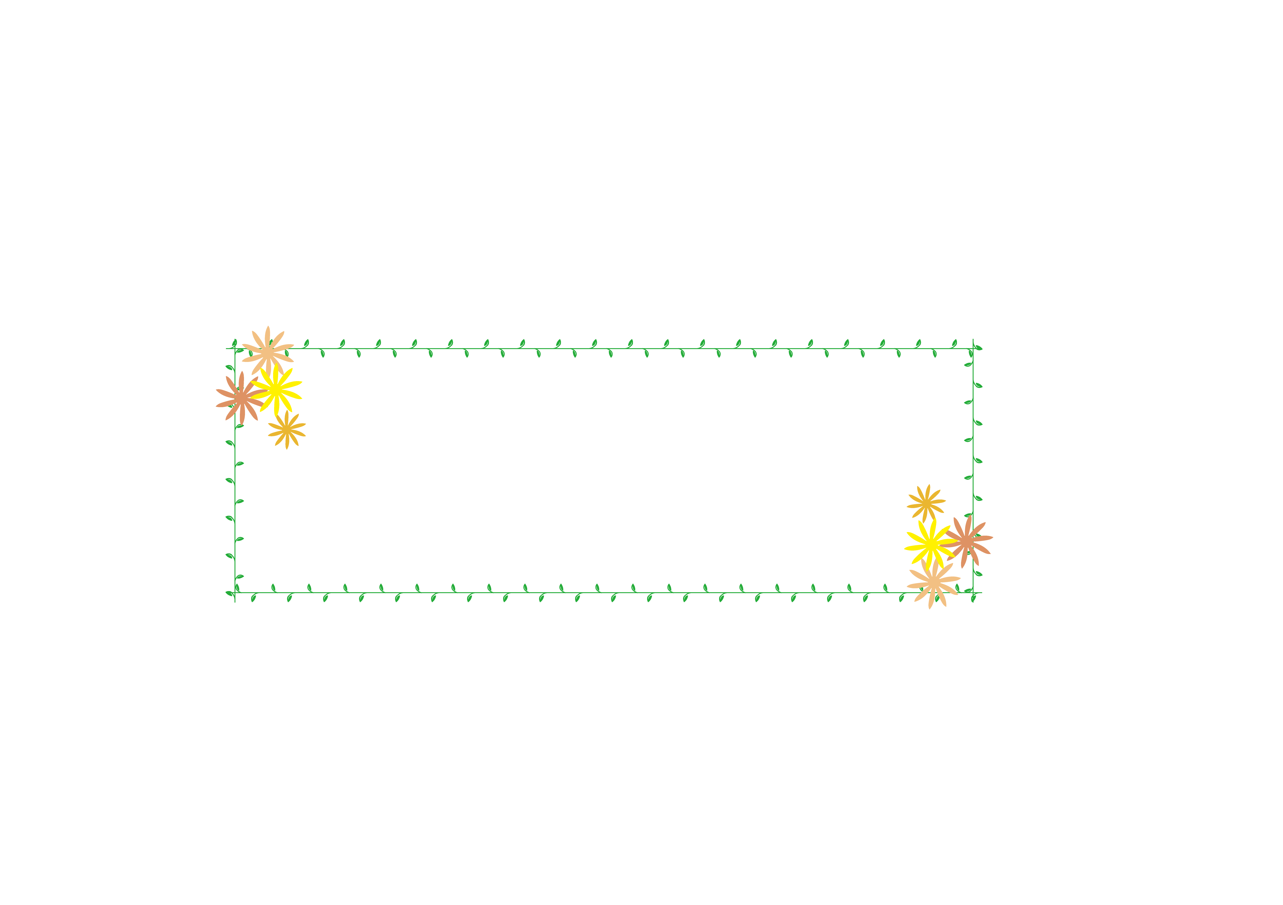
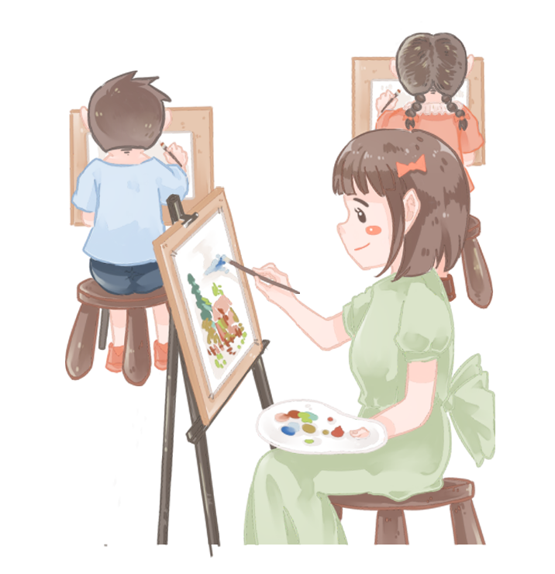
1. Bài tập 1
Câu a
Tác dụng: tạo âm hưởng về một cảm xúc đau đớn đang phải cố nén lại.
Biện pháp tu từ điệp thanh được tạo nên bằng cách lặp lại các âm tiết có cùng loại thanh điệu là thanh trắc (các âm tiết dùng thanh trắc: khóc, nước, mắt, thắt, gọi, chửa, dính, chặt), đặc biệt là các thanh trắc ở các vị trí gieo vần (mắt, thắt, chặt).

Slide 21
1. Bài tập 1
Câu b
Tác dụng: tạo âm hưởng về một nỗi niềm (nỗi buồn) nhẹ nhàng, êm dịu.
.
Biện pháp tu từ điệp thanh được tạo nên bằng cách lặp lại một loạt âm tiết có cùng loại thanh điệu là thanh bằng.

Slide 22
1. Bài tập 1
Câu c
Tác dụng: tạo âm hưởng như tiếng thở phào thảnh thơi của người vừa vượt qua chặng đường gian nan, đồng thời gợi hình dung về một khung cảnh rộng mở, bình yên.
Sau 3 câu thơ dùng nhiều thanh trắc, miêu tả cảnh thiên nhiên với núi non hùng vĩ, địa hình hiểm trở, câu thơ thứ 4 sử dụng biện pháp tu từ điệp thanh với một loạt âm tiết có cùng thanh bằng.

Slide 23

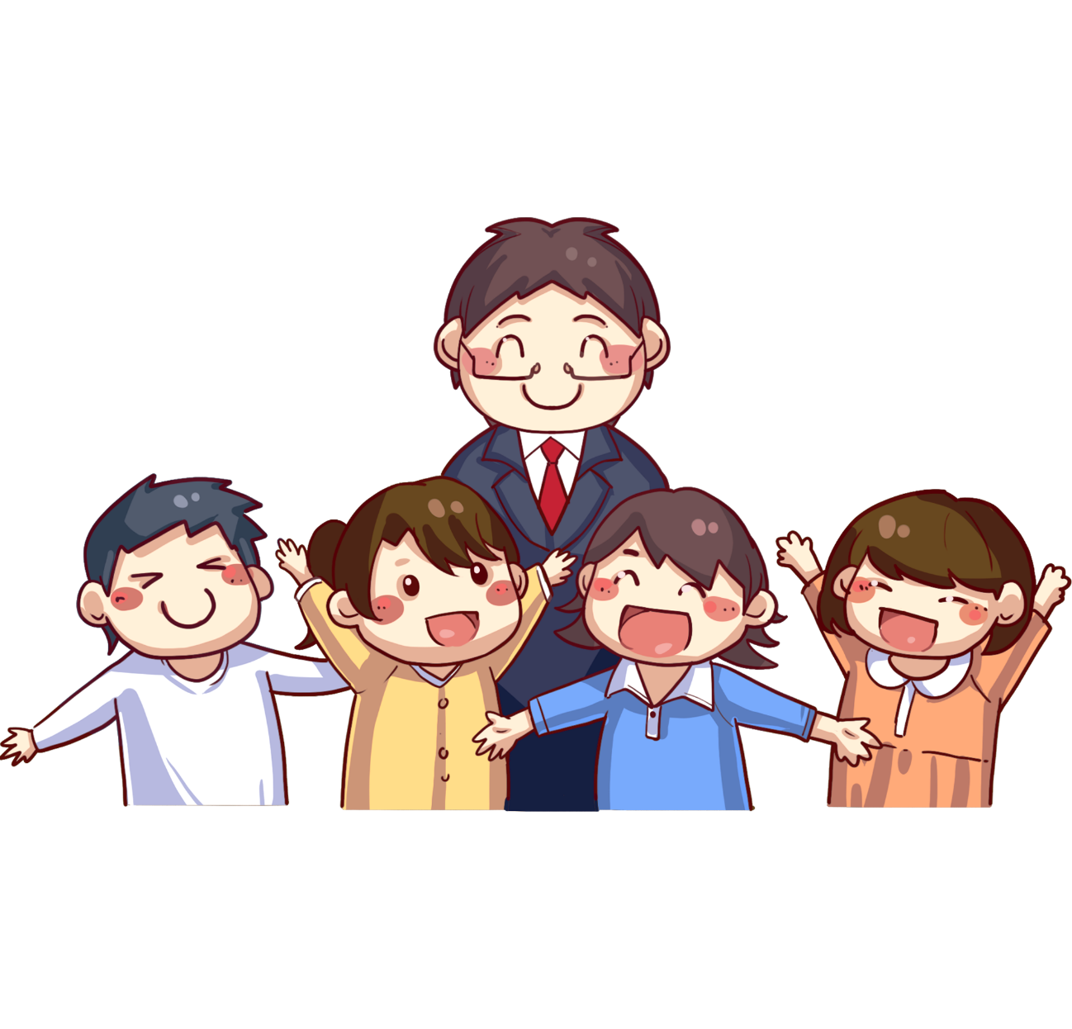
2. Bài tập 2
HS thực hiện bài tập 2 trong SGK, tr. 48 (làm việc cặp đôi).

Slide 24


Có 5 trường hợp điệp thanh theo từng nhóm âm tiết trong cùng một câu thơ:
Đầm mưa xuống, nẻo đồi mưa xuống (bằng - bằng - trắc)
Mưa hoa rụng, mưa hoa xuân rụng (bằng - bằng - trắc)
04
01
Bóng dương tà ... rụng bóng tà dương (trắc - bằng - bằng)
05
Mưa xuống lầu, mưa xuống thềm lan (bằng - trắc - bằng)
02
Sự lặp lại thanh điệu theo từng nhóm âm tiết tạo nên tính nhạc cho câu thơ, đồng thời giúp người đọc cảm nhận được sự vật đang ở trong một trạng thái, một xu thế không thay đổi (những giọt mưa đang rơi mau ở khắp chốn/ bóng chiều buông xuống).
Lầu mưa xuống, thềm lan mưa xuống (bằng - bằng - trắc)
03

Slide 25
3. Bài tập 3
HS thực hiện bài tập 3 trong SGK, tr. 48 (làm việc theo nhóm).

Slide 26
3. Bài tập 3
Câu a
Vần ương ngân dài, lặp lại ở hình ảnh “bóng dương” và “khách tha hương” không chỉ tạo nên cảm nhận về một nỗi khắc khoải, day dứt mà còn gây ấn tượng về sự đồng điệu giữa cảnh vật (bóng dương) và con người (khách tha hương).
Trong đoạn thơ, vần ương xuất hiện 3 lần:
Rơi hoa hết mưa còn rả rích
Càng mưa rơi càng tịch bóng dương
Bóng dương với khách tha hương Mưa trong ý khách muôn hàng lệ rơi.

Slide 27
3. Bài tập 3
Câu b
Tác dụng: đem lại cho người đọc cảm nhận về những con sóng biển từng đợt, từng đợt rì rào xô tới rồi lại lùi ra khỏi bờ cát, dìu dặt, nhẹ nhàng.
Trong đoạn thơ, các vần ưa, át xuất hiện 3 lần; các vần ai, a xuất hiện 2 lần, kết hợp với việc sử dụng từ láy (xôn xao, ngân nga):
Tôi lại về quê mẹ nuôi xưa Một buổi trưa, nắng dài bãi cát Gió lộng xôn xao, sóng biển đu đưa Mát rượi lòng ta ngân nga tiếng hát...

Slide 28




VẬN DỤNG

Slide 29






Nhiệm vụ
HS viết đoạn văn thể hiện cảm xúc, suy nghĩ về một bài thơ/ đoạn thơ có sử dụng biện pháp tu từ điệp thanh hoặc điệp vần.

Slide 30
Ví dụ: Trong đoạn thơ sau, Thâm Tâm sử dụng rất nhiều thanh bằng (gạch chân).
Đưa người, ta không đưa qua sông,
Sao có tiếng sóng ở trong lòng?
Bóng chiều không thắm, không vàng vọt,
Sao đầy hoàng hôn trong mắt trong?
Đưa người, ta chỉ đưa người ấy
Một giã gia đình, một dửng dưng...
(Thâm Tâm, Tống biệt hành)

Slide 31
Đoạn văn của HS thể hiện cảm xúc, suy nghĩ về một bài thơ/ đoạn thơ có sử dụng biện pháp tu từ điệp thanh hoặc biện pháp tu từ điệp vần.

Slide 32
HẸN GẶP LẠI

